Slide 1
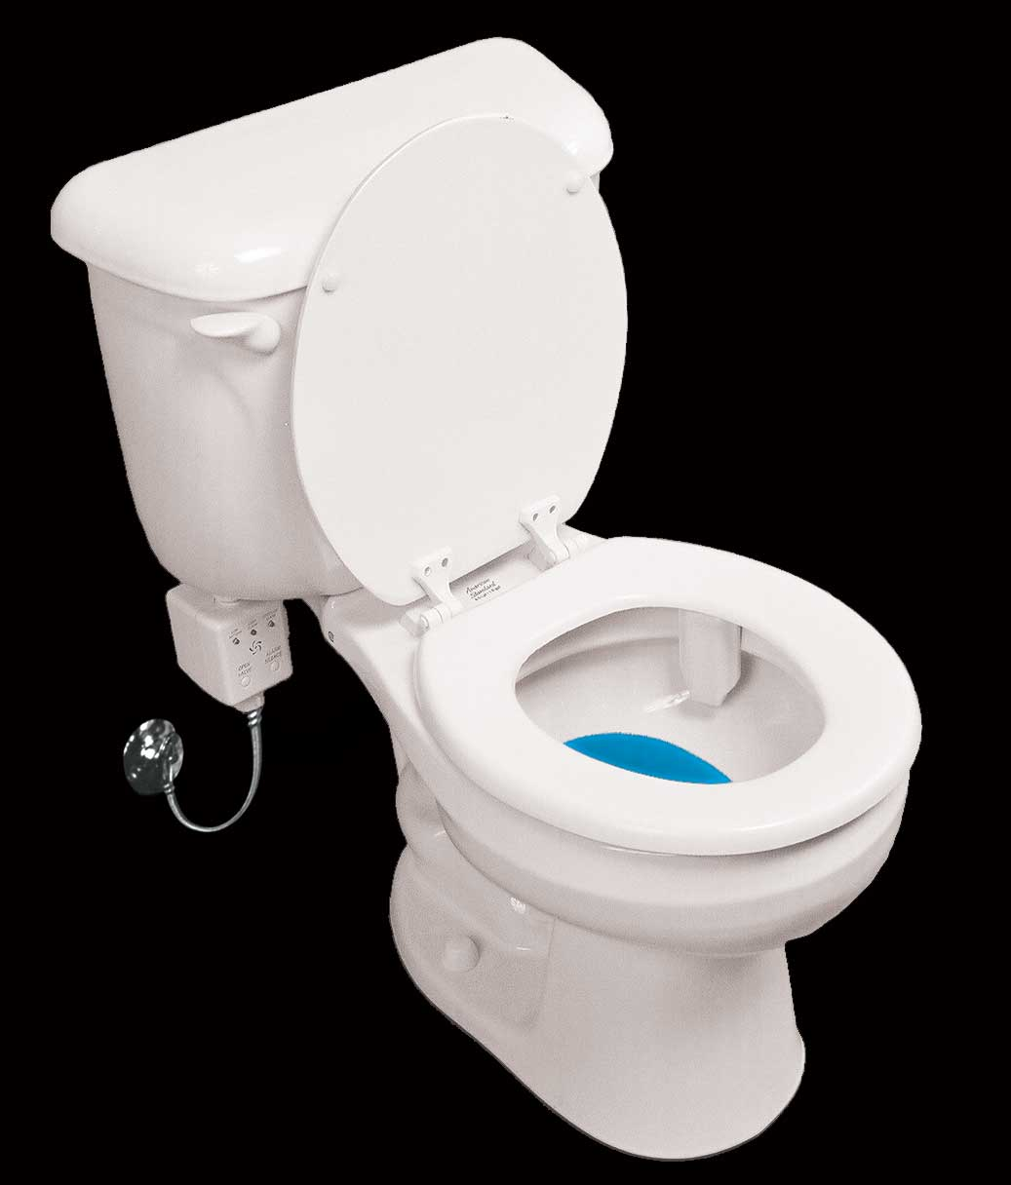
FIQH 8
LEÇON 5
LES MANIERES DANS LES TOILETTES
Approuvé par Moulla Nissar

Slide 2
1. L’endroit où l’on s’assied pour uriner ou pour aller à la selle doit être tel que nos parties intimes soient cachées (du regard des autres).
Règlement d’usage des toilettes

Slide 3
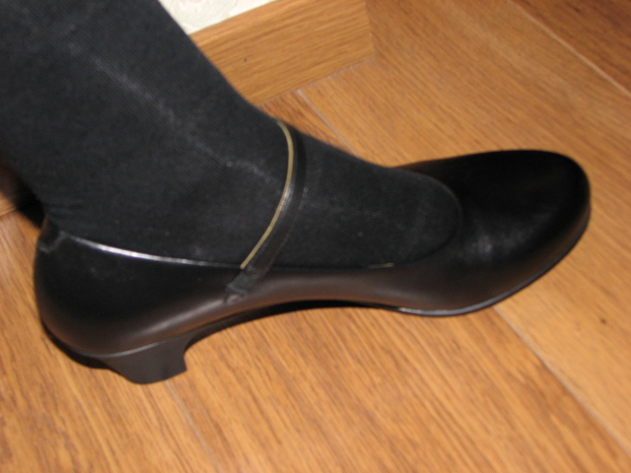
2. Entrer dans les toilettes par le pied gauche et s’appuyer sur le pied gauche pour s’assoir.

Slide 4
3. Il est haràm d’uriner ou aller à la selle dans les places suivantes : - Dans la propriété de quelqu’un sans son autorisation.

Slide 5
- Dans une place exclusivement réservée pour un certain groupe (pour une personne ne faisant pas partie du groupe).

Slide 6
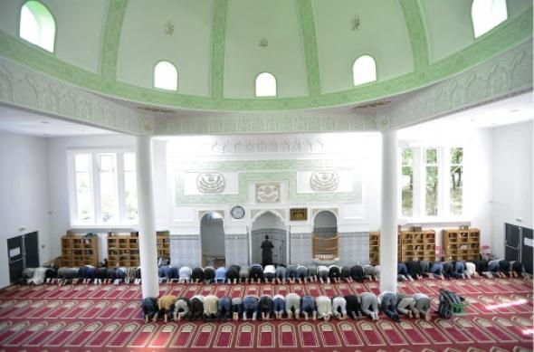
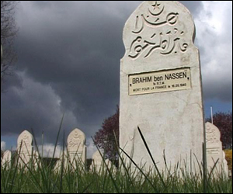
- Sur la tombe d’un musulman et dans toutes les places saintes (Mosquée, Imamwara etc.)

Slide 7
4. Il est haràm d’être face ou de dos à la Qiblà au moment d’uriner ou d’aller à la selle.

Slide 8
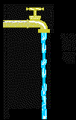
5. Après avoir uriner, il faut se laver deux fois (meilleur trois fois).

Slide 9
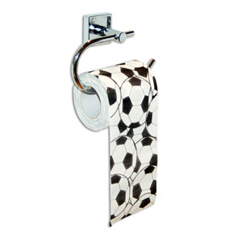
6. Après être allé à la selle, il faut se nettoyer à l’eau, sinon si les parties peuvent être nettoyées avec du papier sec et propre (tahir), il faut utiliser trois pièces distinctes. Il est meilleur de se laver à l’eau après les selles, bien que, le papier et l’eau peuvent être utilisés.

Slide 10
7. Il est haràm d’utiliser les objets sacrés pour se nettoyer après les selles, tels que Khaké Shifà, papier portant les noms d’Allah, des Massoumines (a) etc.

Slide 11
8. Il est Makrouh de parler dans les toilettes.

Slide 12
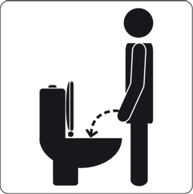
9. Il est makrouh d’uriner dans les endroits suivants et sous certaines conditions : - En étant debout (Uriner debout provoque des punitions sévères après la mort).

Slide 13
- A un endroit où l’on peut éclabousser les autres personnes.

Slide 14
- Dans l’eau

Slide 15
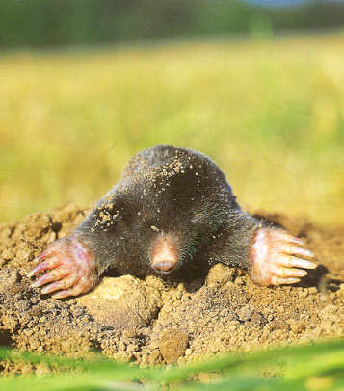
- Dans les terriers (trou sous terre des animaux)

Slide 16
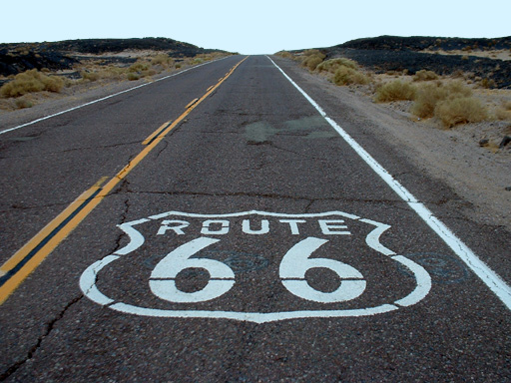
- Sur les routes

Slide 17
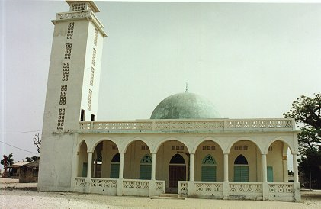
- Près des murs des Masdjids (Mosquées)

Slide 18
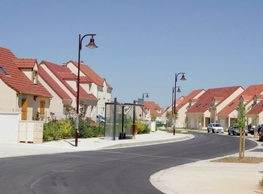
- Aux alentours des maisons

Slide 19
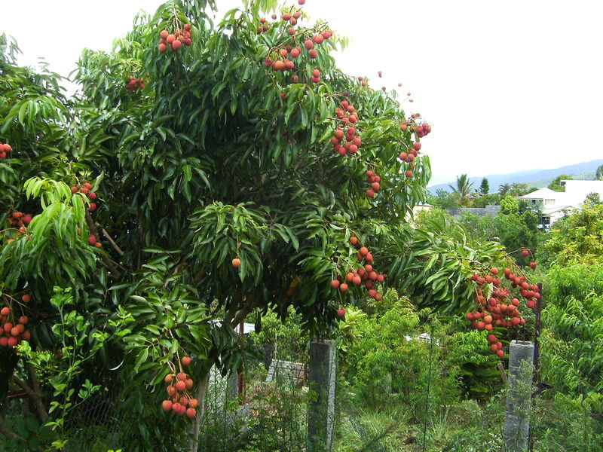
- Sous les arbres fruitiers

Slide 20
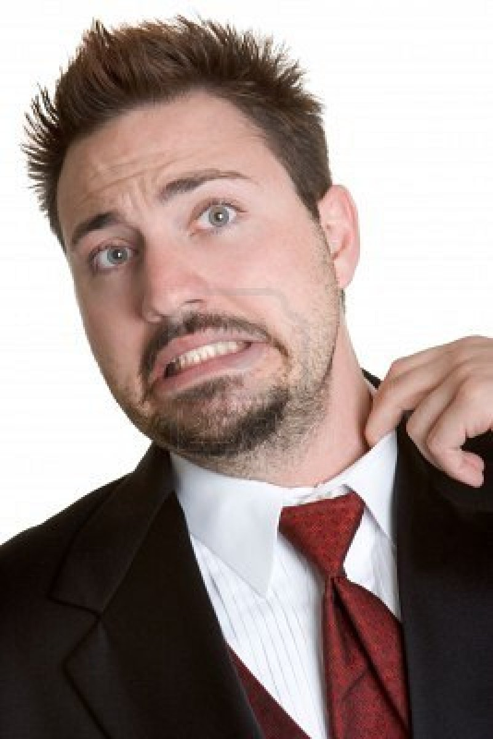
- Les endroits susceptibles de mettre mal à l’aise les gens

